Slide 1
EL CONCURSILLO
¿Quién quiere ser millonario?
Proyecto Intermodular 1 DAM/DAW
Creadores del proyecto: Jorge Jiménez García, Julián Sánchez de Pablo, Daniel Martínez Alcaide
Asingnaturas: Programación, Base de Datos, Entornos de Desarrollo

Slide 2
¿Qué es el Concursillo?
Es una aplicación hecha a partir de Java que está inspirada en el concurso de televisión ‘¿Quién Quiere ser Millonario?’ y también en el concurso retrasmitido por streaming del streamer IlloJuan.
Lo hemos adaptado a un formato simple de 15 preguntas de dificultad ascendiente. Con cada acierto se acumula mas premio.
Si fallas, pierdes todo
Salvo los premios que están garantizados en las preguntas 5 y 10.
Puedes plantarte y llevarte todo lo acumulado.
FORMATO
15 preguntas, 4 opciones
PREMIO
Hasta 1.000.000 euros
COMODINES
4 Comodines disponibles
BASE DE DATOS
MongoDB NoSQL

Slide 3
Pantallas Desarrolladas
Menú Principal
Nueva Partida, Ranking, Cómo jugar, Salir
Cómo Jugar
Explicación del juego y sus comodines
1
2
Registro
Nombre del jugador, elección de temática
Pantalla de Juego
Preguntas + respuestas+ comodines + premios
3
4
Resultado
Premio obtenido al ganar o plantarse
Ranking
Clasificación de los jugadores por puntuación
5
6

Slide 4
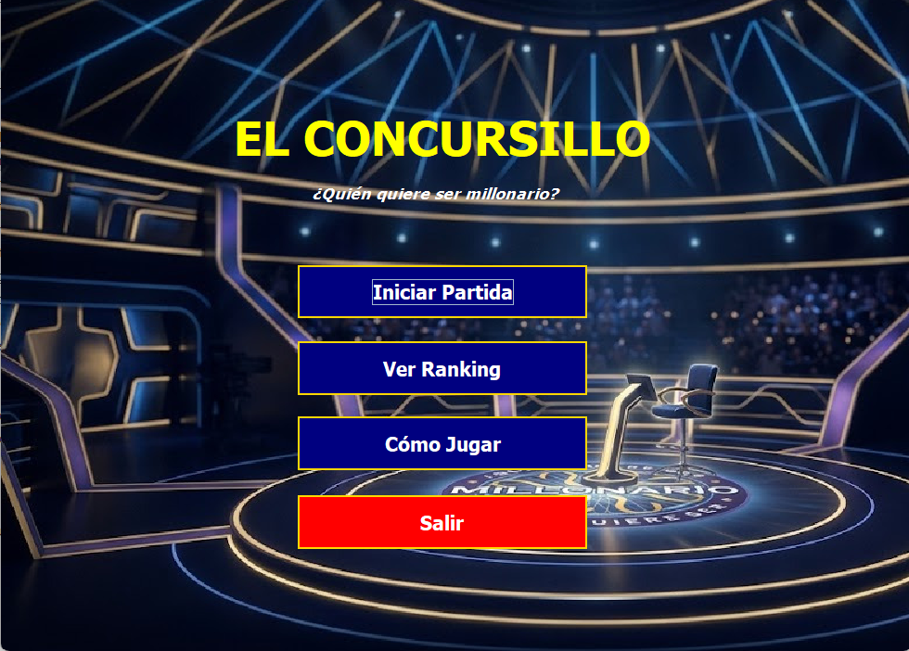
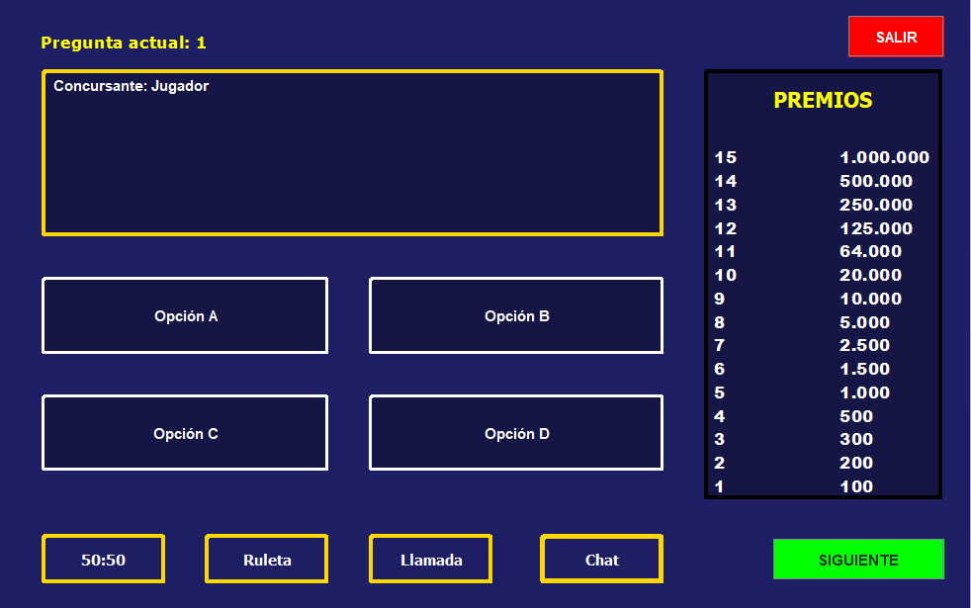
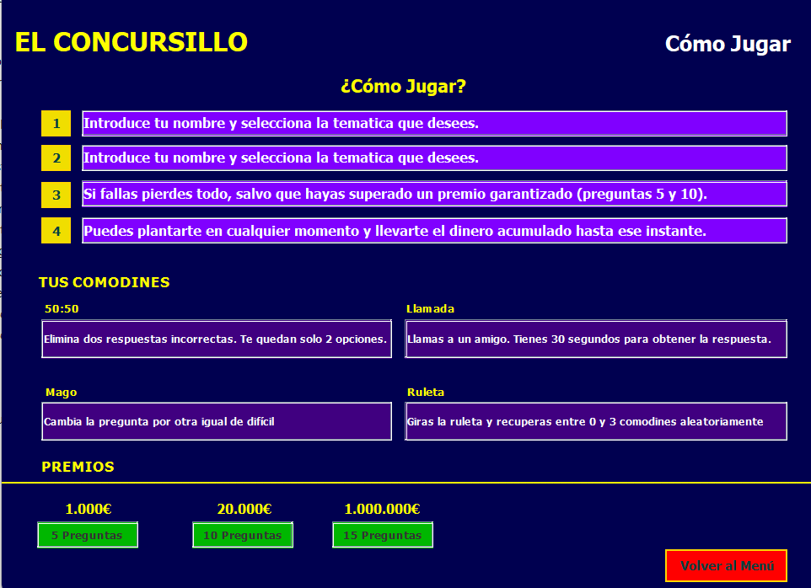
Diseño Interfaz Gráfica
Hemos seleccionado el color azul en casi todas las pantallas, ya que pensamos que da un toque mas interesante a la interfaz, también, en casi todos los botones hemos añadido un borde amarillo para que resalten a la hora de utilizarlos. En resumen, el color azul y amarillo representan los colores de nuestro concurso.

Slide 5
Comodines del Juego
Elimina dos respuestas incorrectas, dejando solo 2 opciones
Se llama a un amigo para que opine cual cree que es la respuesta correcta
50:50
LLAMADA
El chat vota cual cree que es la respuesta correcta
Elimina de manera aleatoria de 1 a 3 respuestas incorrectas
CHAT
RULETA

Slide 6

Gestión de Versiones Git y GitHub
Repositorio Creado
Creamos el repositorio en GitHub y nos añadimos como colaboradores
Clonado en Eclipse:
Conectamos Eclipse al repositorio y cada miembro clonó el proyecto en su dispositivo
1
2
Commits regulares:
Después de cada avance se realiza un commit con un mensaje sobre la tarea realizada
Funciones
Cada funcionalidad se desarrolla en su propia
rama
3
4
REPOSITORIO EN GITHUB: https://github.com/juliansanchezpablo-maker/El-Concursillo-IlloJuan.git

Slide 7






Tecnologías Utilizadas
JAVA
JAVA SWING
MONGODB
Lenguaje principal del proyecto
Librería para la interfaz gráfica
Base de datos NoSQL
ECCLIPSE IDE
GITHUB
IA
Entorno de Desarrollo
Control de versiones
Apoyo en imágenes y en diseño

